Slide 1
流量引导姬
---基于RYU的智能流量控制方案
“很有精神”组
秦政 赵乾 王瑞 王浩扬

Slide 2
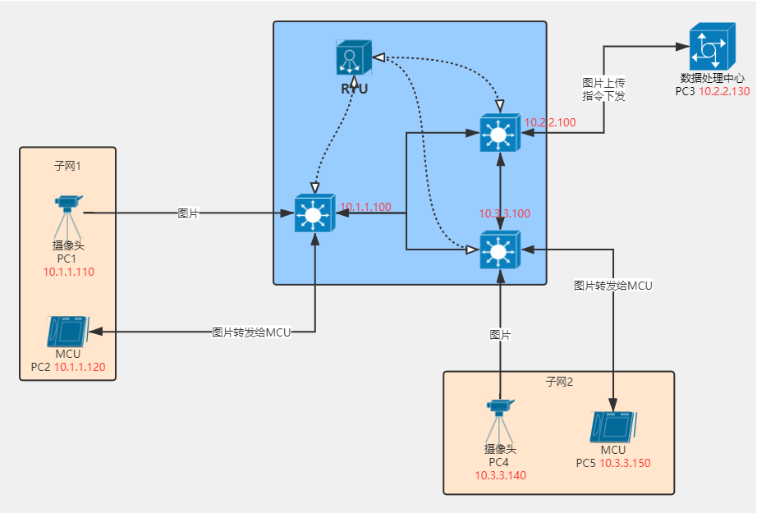
01
网络拓扑规划
图中三个交换机为ovs交换机下的三个网桥，分别添加对应的网卡作为端口，来模拟交换机。
子网1 子网2为两个不同子网
①PC1 →PC2
一般情况，PC1将报文交由PC2（本地处理器）处理。
②PC1→PC5
当其余子网处理器空闲时，PC1将报文交于空闲子网处理。
③PC1→PC3 PC4→PC3
当需要全局处理，PC1,PC4将数据交由数据处理器PC3处理

Slide 3


02
实现功能
基于ryu控制，实现报文转发
通过ryu控制，实现拓扑内各网段的互联互通，避免广播风暴
分时段控制
不同的时间段，摄像头（PC1）将数据通过UDP报文发送到不同的目的（PC2：本地MCU，PC5:空闲区域MCU，PC3:远程处理器）
互联互通
拓扑内主机可以与互联网相连
控制器所在交换机为外界提供远程RESTFUL协议调用的端口，用于对拓扑的检测和流表添加。

Slide 4
“很有精神”组
感谢！

